Slide 1
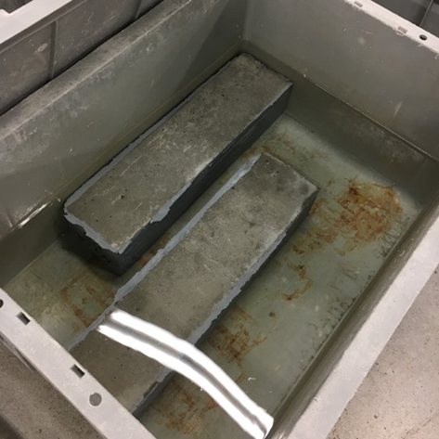
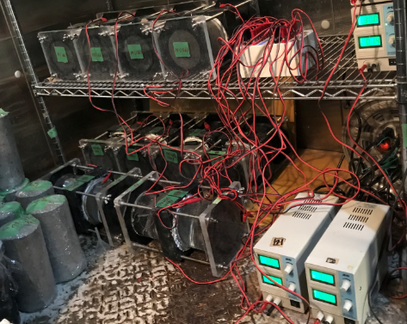
カルシウム系アルミネート材料と膨張材を併用した 遮塩コンクリートの性能評価
背景
塩水浸漬試験
非定常電気泳動試験
日本では沿岸部などでコンクリート構造物に塩害が見られる
〈対策例〉
⇒高炉スラグ微粉末を混和したコンクリートの利用
本研究では...
①～③を比較することで、②がどれだけ耐塩害性に優れているかどうかを判断する。
①普通コンクリート
②塩分固定化能力を有するカルシウム系アルミネート材料(CA₂)と膨張材を混和したコンクリート
③耐塩害性に優れている高炉スラグ微粉末を用いたコンクリート
試験方法によって塩化物イオン浸透抑制効果に差異が生じた
試験方法による浸透メカニズムに違いがあるのでは？
適正な評価方法を明確化したい !!

